Slide 1
Utmärkt verksamhet i klubben
Chris Bunch – LION Managing Editor
Sanjeev Ahuja – Chief of Marketing & Membership
Dan Hervey – Brand & Creative Director
Stephanie Morales – Meetings Manager
ACHIEVING CLUB EXCELLENCE SEMINAR PPT.SW
Notes:
Välkommen till presentationen om utmärkt verksamhet i klubben

Slide 2


Planera för klubbens framgångar
(Global medlemsfokusering)

Slide 3

Att samlas är en början.
Att hålla ihop är ett framsteg.
Att samarbeta är framgång.
- Henry Ford
3

Slide 4
Global medlemsfokusering för klubbar
Skapa
ett team
Skapa
en vision
Skapa
en plan
Skapa
framgång
1
Skapa ett team med klubbledare
2
Skapa en vision, bedöm behov och sätt upp mål
3
Skapa en plan för att nå våra mål
4
Skapa framgång
4

Slide 5
Skapa ett team med klubbledare
Nuvarande ledare: Identifiera vilka som kan genomföra och leda utvecklingen av strategin.
Framtida ledare: Inkludera medlemmar som kan bli ledare i framtiden. Medlemmar som har varit ledare, vilka kan tillhandahålla kunskap och stöd samt är intresserade av klubbens framtid.
Fråga medlemmarna: Att få full förståelse för klubbens behov. Sök efter en god blandning av medlemmar som representerar klubben på ett bra sätt. I mindre klubbar involverar du så många medlemmar som möjligt (erfarna medlemmar, nya medlemmar, unga medlemmar, yrkesmänniskor), för att både förstå deras behov och engagera deras talanger.
5

Slide 6
Skapa en vision, bedöm behov och sätt upp mål
Öka antal medlemmar i klubben
Skapa ny energi i klubben med nya hjälpinsatser
Återuppliva klubben med nya medlemmar
Utmärkt ledarutveckling och klubb-verksamhet
Informera om klubbens framgångar i det lokala samhället
2
3
1
4
6
Notes:
Skapa en vision, bedöm behov och sätt upp mål inom områdena
Återuppliva klubben med nya medlemmar
Skapa ny energi i klubben med nya hjälpinsatser
Utmärkt ledarutveckling och klubbverksamhet
Informera om klubbens framgångar i det lokala samhället

Slide 7

Fokusområde 1
Återuppliva klubben med nya medlemmar
Diskussionsfrågor
Vilka möjligheter finns att öka antal medlemmar?
Vad behöver vi göra för att rekrytera medlemmar på ett bättre sätt?
Varför går människor inte med i vår klubb?
Varför blir människor medlemmar i vår klubb?
7
Notes:
Diskutera frågorna på denna bild och prata om deras betydelse

Slide 8
Fokusområde 2
Skapa ny energi i klubben med nya hjälpinsatser
Diskussionsfrågor
Är klubbens hjälpprojekt relevanta för hemortens nuvarande behov?
Är medlemmarna entusiastiska och aktivt engagerade i hjälpinsatserna?
Är klubbens ledare mottagliga för medlemmarnas idéer om nya hjälpprojekt?
Attraherar våra hjälpinsatser nya medlemmar?
8
Notes:
Fokusområde 2 handlar om att skapa ny energi i klubben med nya hjälpinsatser

Slide 9
Fokusområde 3
Utmärkt ledarutveckling och klubbverksamhet
Diskussionsfrågor
Deltar klubbens tjänstemän i utbildning för deras poster?
Uppmuntras medlemmarna att inta ledarposter?
Kommer medlemmarna regelbundet och deltar i klubbens evenemang?
Behöver ni överväga nya format för klubbens möten?
9
Notes:
Fokusområde 3 handlar om utmärkt ledarutveckling och klubbverksamhet

Slide 10
Fokusområde 4
Informera om klubbens framgångar i det lokala samhället
Diskussionsfrågor
Är klubben aktiv i sociala medier (Facebook, Instagram, Twitter)?
Har klubben en sida i e-klubbhuset eller en egen hemsida?
Hur informerar klubben allmänheten om sina evenemang?
Använder vi välkomnande budskap, för att uppmuntra människor att bli medlemmar?
10
Notes:
Fokusområde 4 handlar om att informera om klubbens framgångar i det lokala samhället

Slide 11
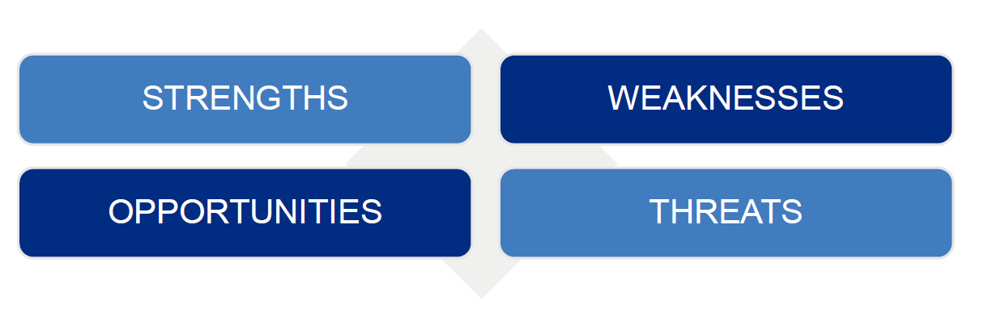
SSMH-analys
Dra nytta av våra styrkor
STYRKOR
SVAGHETER
MÖJLIGHETER
HOT
Hantera våra svagheter
Utnyttja möjligheter
Minimera påverkan av hot
11
Notes:
Använd SSMH-analysen för att identifiera behov och skapa en målstrategi.
Dra nytta av våra styrkor
Hantera våra svagheter
Utnyttja möjligheter
Minimera påverkan av hot

Slide 12

RESURSER SOM STÖDJER FOKUSOMRÅDEN
12

Slide 13
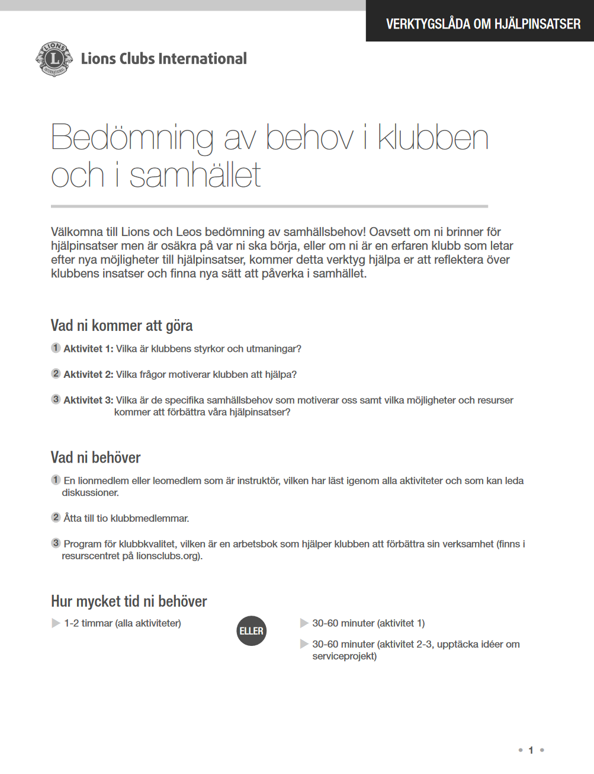



Resurser
13
Notes:
Bedömning av behov i klubben och samhället – Tillhandahåller rekommendationer och hjälper klubben att tänka över sina hjälpinsatser och upptäcka nya sätt att påverka det lokala samhället.
Er klubb, ert sätt – Denna vägledning tillhandahåller stegen i processen som hjälper er att anpassa och genomföra klubbmöten som är välplanerade, engagerande och roliga, vilket ökar kamratskap och medlemmarnas tillfredsställelse.
Program för klubbkvalitet – Denna resurs hjälper klubben att utforska hur den kan förbättras fortlöpande och den är enkel att använda som ett årligt planeringsverktyg. Den uppmuntrar till deltagande av alla medlemmar.
Handbok för klubbens medlemsordförande – Denna vägledning kommer hjälpa er att stödja medlemmarna, både nuvarande och nya, för att säkerställa att de har meningsfulla, kraftfulla och berikande upplevelser i er klubb.

Slide 14



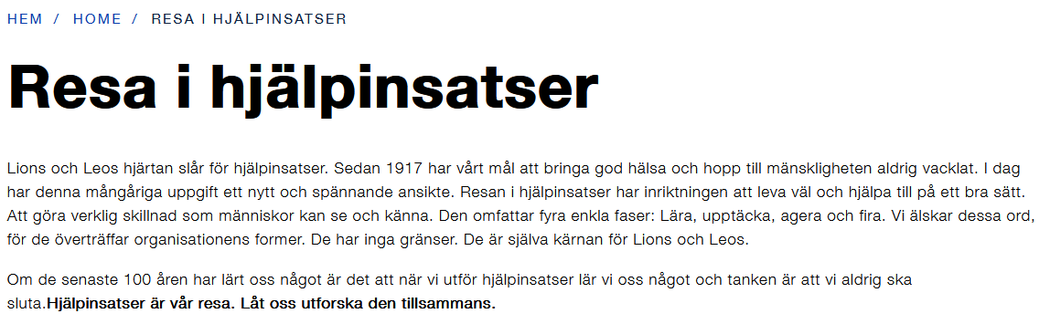
Resurser
14
Notes:
Vägledning i att tillgodose medlemmarnas intressen - Beskriver en process i tre steg som hjälper till att tillgodose medlemmarnas intressen och ger tips om vanliga hinder gällande medlemstrivsel.
Bara fråga! Handbok för rekrytering av nya medlemmar: Utformad att vägleda er klubb igenom processen att rekrytera nya medlemmar och hantera klubbtillväxt effektivt.
Marknadsföringsordförande - Vägledning: Innehåller tips om att arbeta med olika typer av mediakanaler, idéer om hur man skapar nyhetsvärde samt tillgång till Lions Internationals resurser, vilka kan användas av alla klubbar. Bedömning av klubbstatus: Hjälper till att följa upp medlemstillväxt,
Resan i hjälpinsatser: Den omfattar fyra enkla faser: Lära, upptäcka, agera och fira.

Slide 15

Resurser
15
Notes:
Felsökningsguide för klubbar identifierar vanliga problem i klubbar och innehåller resurser med möjliga lösningar.

Slide 16
FASTSTÄLL MÅL
16
Notes:
Låt oss tala om hur man sätter upp mål

Slide 17
S
M
N
R
T
S
M
N
R
T
pecifikt
ätbart
åbart
ealistiskt
idsbundet
Säkerställ att målet är tydligt
Mål och framsteg måste kunna mätas
Varje mål måste vara nåbart
Tidsbundet så att fram-steg kan följas upp
Utmanande, men inte orealistiskt

Slide 18
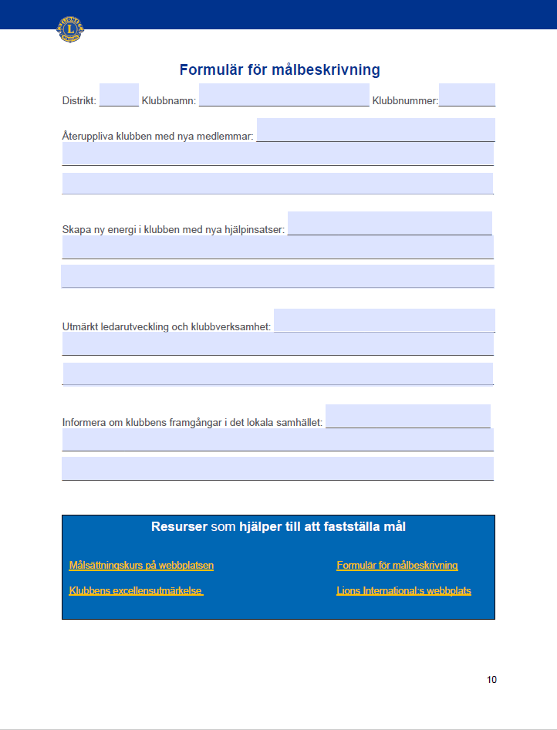

aa
Formulär för målbeskrivning
18
Notes:
Uppmuntra klubben att använda detta formulär och hjälp till att sätta upp mål

Slide 19
SKAPA EN PLAN
FÖR ATT NÅ VÅRA MÅL
19

Slide 20
Skapa en plan för att nå våra mål
För varje område
Vad? (Målbeskrivning)
Hur? (Handlingssteg)
När? (Slutfört datum)
Vem? (Person(er) ansvarig för handlingen)
Hur kommer vi veta? (Hur kommer vi veta att det har uppnåtts)
SKAPA ER HANDLINGSPLAN, genom att ange de steg ni ska vidta för att uppnå era mål.
Detta steg beskriver hur målet kommer uppnås (handlingssteg), när varje steg ska ha genomförts, vem som är ansvarig för steget och hur ni kan avgöra att varje steg har genomförts. Arbetsbladet vid namn Handlingsplan är ett verktyg ni kan använda när ni sammanställer en plan om att uppnå varje mål. Tillsammans är planerna för varje mål er vision.
20

Slide 21
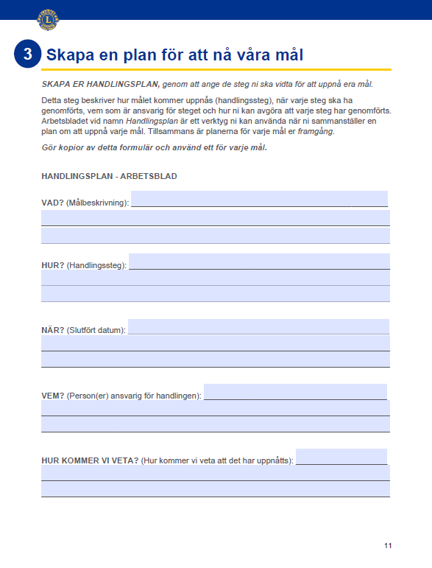
aa
Handlingsplan - Arbetsblad
Gör kopior av detta formulär och använd ett för varje mål
21

Slide 22
SKAPA FRAMGÅNG
22
Notes:
Låt oss använda tid till att diskutera hur man skapar framgång

Slide 23
Skapa framgång
Dela
Stödja
Uppmärk-samma
Utvärdera
Förändra
För att bli framgångsrik:
DELA
STÖDJA
UPPMÄRKSAMMA
UTVÄRDERA
FÖRÄNDRA
23
Notes:
Varje presentatör ansvarar för en punkt (lista nedan). Andra hoppar in för att erbjuda stöd.
Dela klubbens vision med alla klubbmedlemmar, så att de känner till vad klubben vill åstadkomma samt deras roll i att nå klubbens mål. Det är mycket viktigt för styrka och engagemang i alla klubbar att dess medlemmar känner samhörighet med klubbens framgångar.
Stödja medlemmarna som är engagerade i planen, genom att säkerställa att de har de resurser de behöver för att lyckas. Klubbens ledare bör följa upp med medlemmarna, för att säkerställa att de känner stöd och får den vägledning de behöver.
Uppmärksamma när milstolpar uppnås, så att medlemmarna känner sig uppskattade och vet att de är på rätt väg. Varje resa började med ett enda steg. Uppmuntra medlemmarna ofta, för att hålla dem motiverade och engagerade. Låt inte era framgångar vara en hemlighet! Informera om era framgångar i det lokala samhället, för att få likasinnade personer (och potentiella medlemmar) involverade!
Utvärdera planen. Det är också viktigt att utvärdera er plan regelbundet. När omständigheterna förändras kan er plan behöva revideras. Att skapa den första visionen är bara början. Håll den levande och relevant, genom att mäta era framsteg och samla in återkoppling från klubbens medlemmar med jämna mellanrum. Det är så ni förverkligar era önskade resultat.
Förändra planen. Var inte rädd att förändra planen när möjlighet finns, för att hålla den relevant. Titta tillbaka på planen regelbundet samt bedöm behov och förfina handlingssteg. Håll klubbens medlemmar involverade i beslut, så att de förblir intresserade och engagerade.

Slide 24

KOM IHÅG ATT FIRA
24
Notes:
Att fira i klubben är viktigt.
TJ TILLFÖR ETT TAL HÄR

Slide 25


Kom ihåg att fira
I Lions Shop kan du enkelt beställa diplom, plaketter och andra utmärkelser för att fira. Om du har frågor gällande klubbrekvisita skickar du e-post till orderdetails@lionsclubs.org.
25
Notes:
Lions Shop är ett enkelt sätt att uppmärksamma medlemmarna. Det finns många saker att beställa.

Slide 26
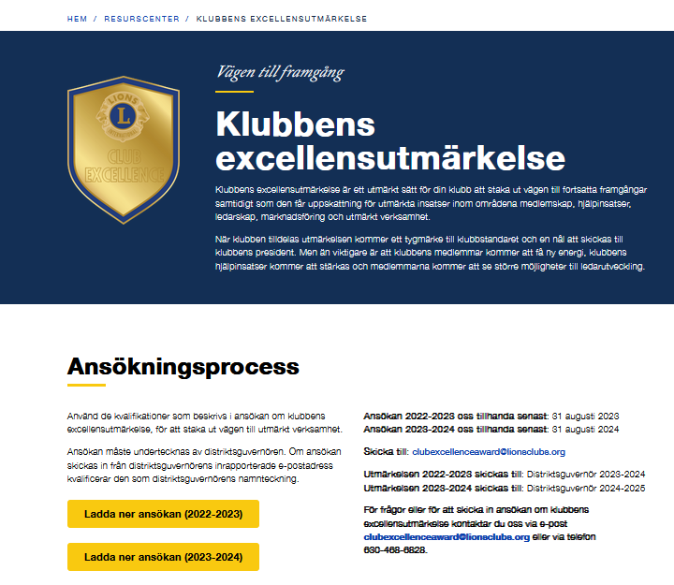
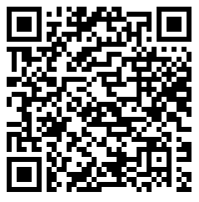
Klubbens excellensutmärkelse
26
Notes:
Klubbens excellensutmärkelse är ett utmärkt sätt för klubben att uppmärksammas för sitt enastående arbete. Detta är webbsidan om klubbens excellensutmärkelse. Här finns ansökan och användbara resurser. Webbsidan är uppdelad i avsnitt som överensstämmer med utmärkelsens ansökan.

Slide 27
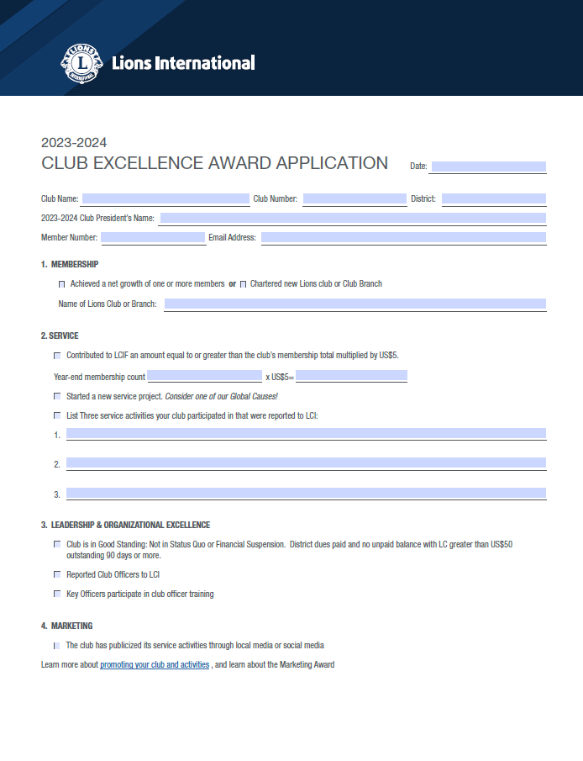
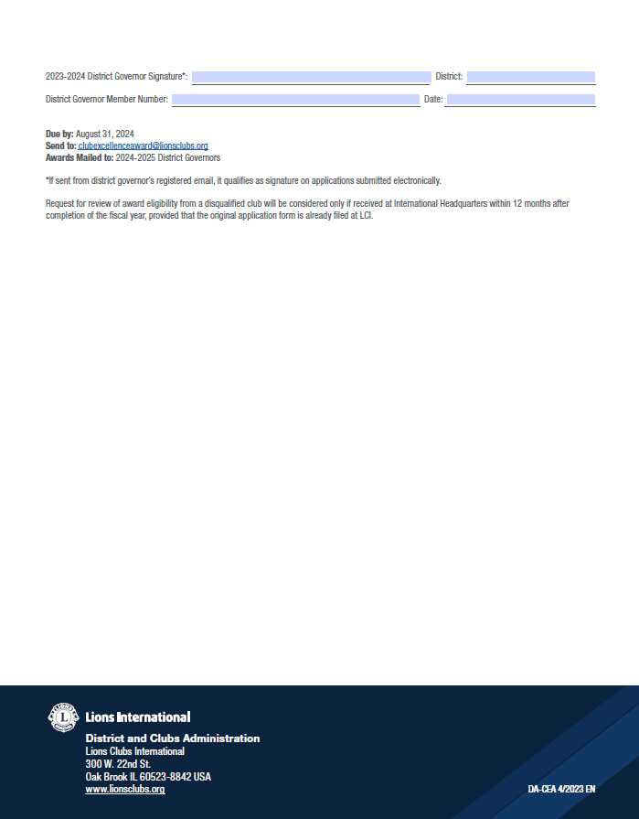


Klubbens excellensutmärkelse
Nål
Tygmärke
27
Notes:
Vägkarta för att uppnå utmärkt verksamhet i klubben. Denna ansökan bör klubbens medlemmar gå igenom i början av varje verksamhetsår. Utmärkelsens kriterier fokuserar på fyra områden.
Klubbarna bör gå igenom ansökan i början av verksamhetsåret och använda den som en vägkarta för utmärkt verksamhet i respektive klubb.
Medlemskap: Uppnått netto medlemstillväxt med en eller fler medlemmar ELLER Chartrat en ny lionklubb eller klubbfilial under innevarande verksamhetsår
Hjälpinsatser: Donerat ett belopp till LCIF som uppgår till, eller är större än, klubbens totala antal medlemmar multiplicerat med USD 5. Startat ett nytt serviceprojekt Överväg en av våra globala frågor! Ange tre serviceaktiviteter som din klubb har deltagit i och som har inrapporterats till LCI.
3. Utmärkt ledarskap och verksamhet: Klubben har fullgjort sina skyldigheter (inte i status quo eller finansiell avstängning, distriktets avgifter betalda samt ingen obetald skuld hos LCI större än USD 50 äldre än 90 dagar eller mer) Inrapporterat klubbens tjänstemän till LCI Viktiga tjänstemän deltog i utbildning för klubbtjänstemän
4. Marknadsföring: Klubben har publicerat sina serviceaktiviteter i lokala medier och sociala medier.
Klubbar som är chartrade före den 1 januari är kvalificerade.

Slide 28
Kontaktinformation till LCI
Telefon: 630-468-6948
E-post: Eurafrican@lionsclubs.org
Webbsida:
https://www.lionsclubs.org/sv/resources-for-members/resource-center/improving-club-quality
Notes:
Personalen vid divisionen för distrikts- och klubbadministration finns här för att stödja dig. På denna bild finner du deras kontaktinformation.
Nu lämnar jag ordet fritt för de frågor ni kan tänkas ha.

Slide 29
TACK!
29

